Slide 1
“LE ORGANIZZAZIONI DI DONATORI DI SANGUE AI TEMPI DEL DIGITALE: NUOVI ASPETTI E PROGETTI DI ASSISTENZA SANITARIA TERRITORIALE”
Candidato: Dott. SIMON BARALDI
Supervisore: Dott. FABIO LENZI

Slide 2
Le organizzazioni di volontariato e la donazione di sangue in italia
Attività
Protagonisti
Promozione e informazione (tipi di donazione, stile di vita sano, alimentazione ecc.)
Raccolta adesioni e iscrizione dei nuovi donatori
Gestione dei dati personali e sanitari dei donatori (in collaborazione con il Centro Regionale Sangue territorialmente competente)
Chiamata attiva alla donazione di sangue ed emocomponenti
Programmazione delle griglie di donazione per garantire l’autosufficienza di emazie a livello regionale e nazionale
Associazioni e Federazioni
Cittadini dai 18 ai 65 anni d’età
Sistema Sanitario Nazionale

Slide 3
perche’
Nata nel 1927, l’Associazione Volontari Italiani del Sangue è la più grande organizzazione di volontariato del sangue italiana che, grazie ai suoi associati, riesce a garantire circa l’80% del fabbisogno nazionale di sangue.
AVIS può contare su oltre 1.300.000 Soci e oltre 2.000.000 unità di sangue e suoi derivati donate all’anno.

Slide 4
I PROGETTI PER IL FUTURO DI A.V.I.S.
#DomanIoDono
<<Sei brAVISsim*!>>
Meeting Cafè AVIS

Slide 5
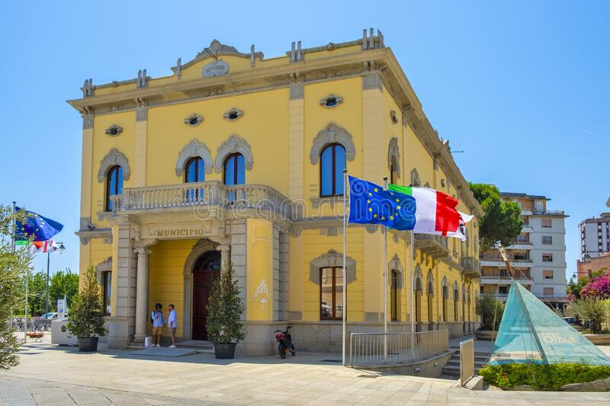
quALI strumenti?
Smartphone
Convenzioni con Comuni ed enti locali
Cafè/pub e sale per eventi

Slide 6
1. #DOMANIODONO
COSA E’?
QUALI SERVIZI?
App per smartphone (compatibile per sistemi IOS e Android)
per Donatori e Non Donatori dai 14 anni d’età in su
iscrizione gratuita tramite indirizzo e-mail verificato o SPID
costo stimato: circa 15.000 euro
Identificazione sicura del Donatore/Donatrice
Archivio storico delle donazioni effettuate e visibilità dei referti degli esami eseguiti
Prenotazione delle donazioni di sangue ed emocomponenti
Informazioni di carattere sanitario sui tipi di donazione, le sospensioni da rispettare e gli stili di vita da seguire

Slide 7
2. <<sei bravissim*!>>
COSA E’?
QUALI SERVIZI?
Convenzioni con Comuni ed Enti Locali (in particolare Uffici per le Relazioni con il Pubblico e Ufficio Anagrafe)
rivolto a cittadini neomaggiorenni e nuovi residenti/domiciliati dai 18 ai 60 anni d’età
applicabile con il rinnovo della CIE ovvero il rilascio della tessera elettorale
costo stimato: circa 5 euro per ogni adesione
Promozione della donazione volontaria di sangue ed emocomponenti
Raccolta delle domande telematiche di adesione ad AVIS e della disponibilità a donare sangue ed emocomponenti
Installazione totem e help desk informativi negli uffici della Pubblica Amministrazione
Rilascio di CIE o tessera elettorale insieme al modulo di adesione e foglio informativo donazione AVIS

Slide 8
3. MEETING CAFE’ AVIS
COSA E’?
QUALI SERVIZI?
Punti di incontro virtuali e reali per conoscersi tra Associati e aspiranti donatori/volontari
Forum sul sito di AVIS Nazionale (registrazione mediante identificazione personale con e-mail e numero di telefono cellulare)
incontri fisici in cafè/pub e sale per eventi con musica, buffet e ristorazione smart-break
rivolto a tutti dai 18 ai 60 anni d’età (ma in particolare a coloro nella fascia 18-35 anni)
costo stimato: circa 100 euro per il Forum online; dai 500 ai 1000 euro per ogni evento in presenza
Proselitismo e ricerca di nuovi donatori
Nuove conoscenze tra persone della stessa città o di città differenti
Progetti, hackathon, giochi ludici
Buffet, aperitivi, smart break
Luogo virtuale, ma controllato e moderato, attivo 24 ore al giorno/7 giorni alla settimana dove confrontarsi con altri donatori o ricevere informazioni per diventare donatori

Slide 9
QUALI RISULTATI RAGGIUNGERE con i tre progetti?
Ingresso di nuovi donatori e donatrici sempre più giovani, in modo da garantire un ricambio generazionale (il «turn over associativo»)
Aumentare il senso di appartenenza alla Associazione, fidelizzare chi è già donatore e invogliare chi non lo è ancora a diventare «Avisino»
Maggiore visibilità per AVIS e la donazione di sangue in Internet e nei luoghi pubblici
Dematerializzazione degli atti associativi e risparmio sul utilizzo di carta per le attività associative
Implementazione della comunicazione digitale, affinché il Socio sia sempre protagonista «24/7» della vita associativa
Nuove modalità tecnologiche per registrare l’adesione alla Associazione e la conservazione dei dati dei Soci: ridurre la possibilità di errore manuale umano

Slide 10
Non possiAmo sempre fare grandi cose nella Vita, ma possIamo fare piccole coSe con grande amore!

Slide 11
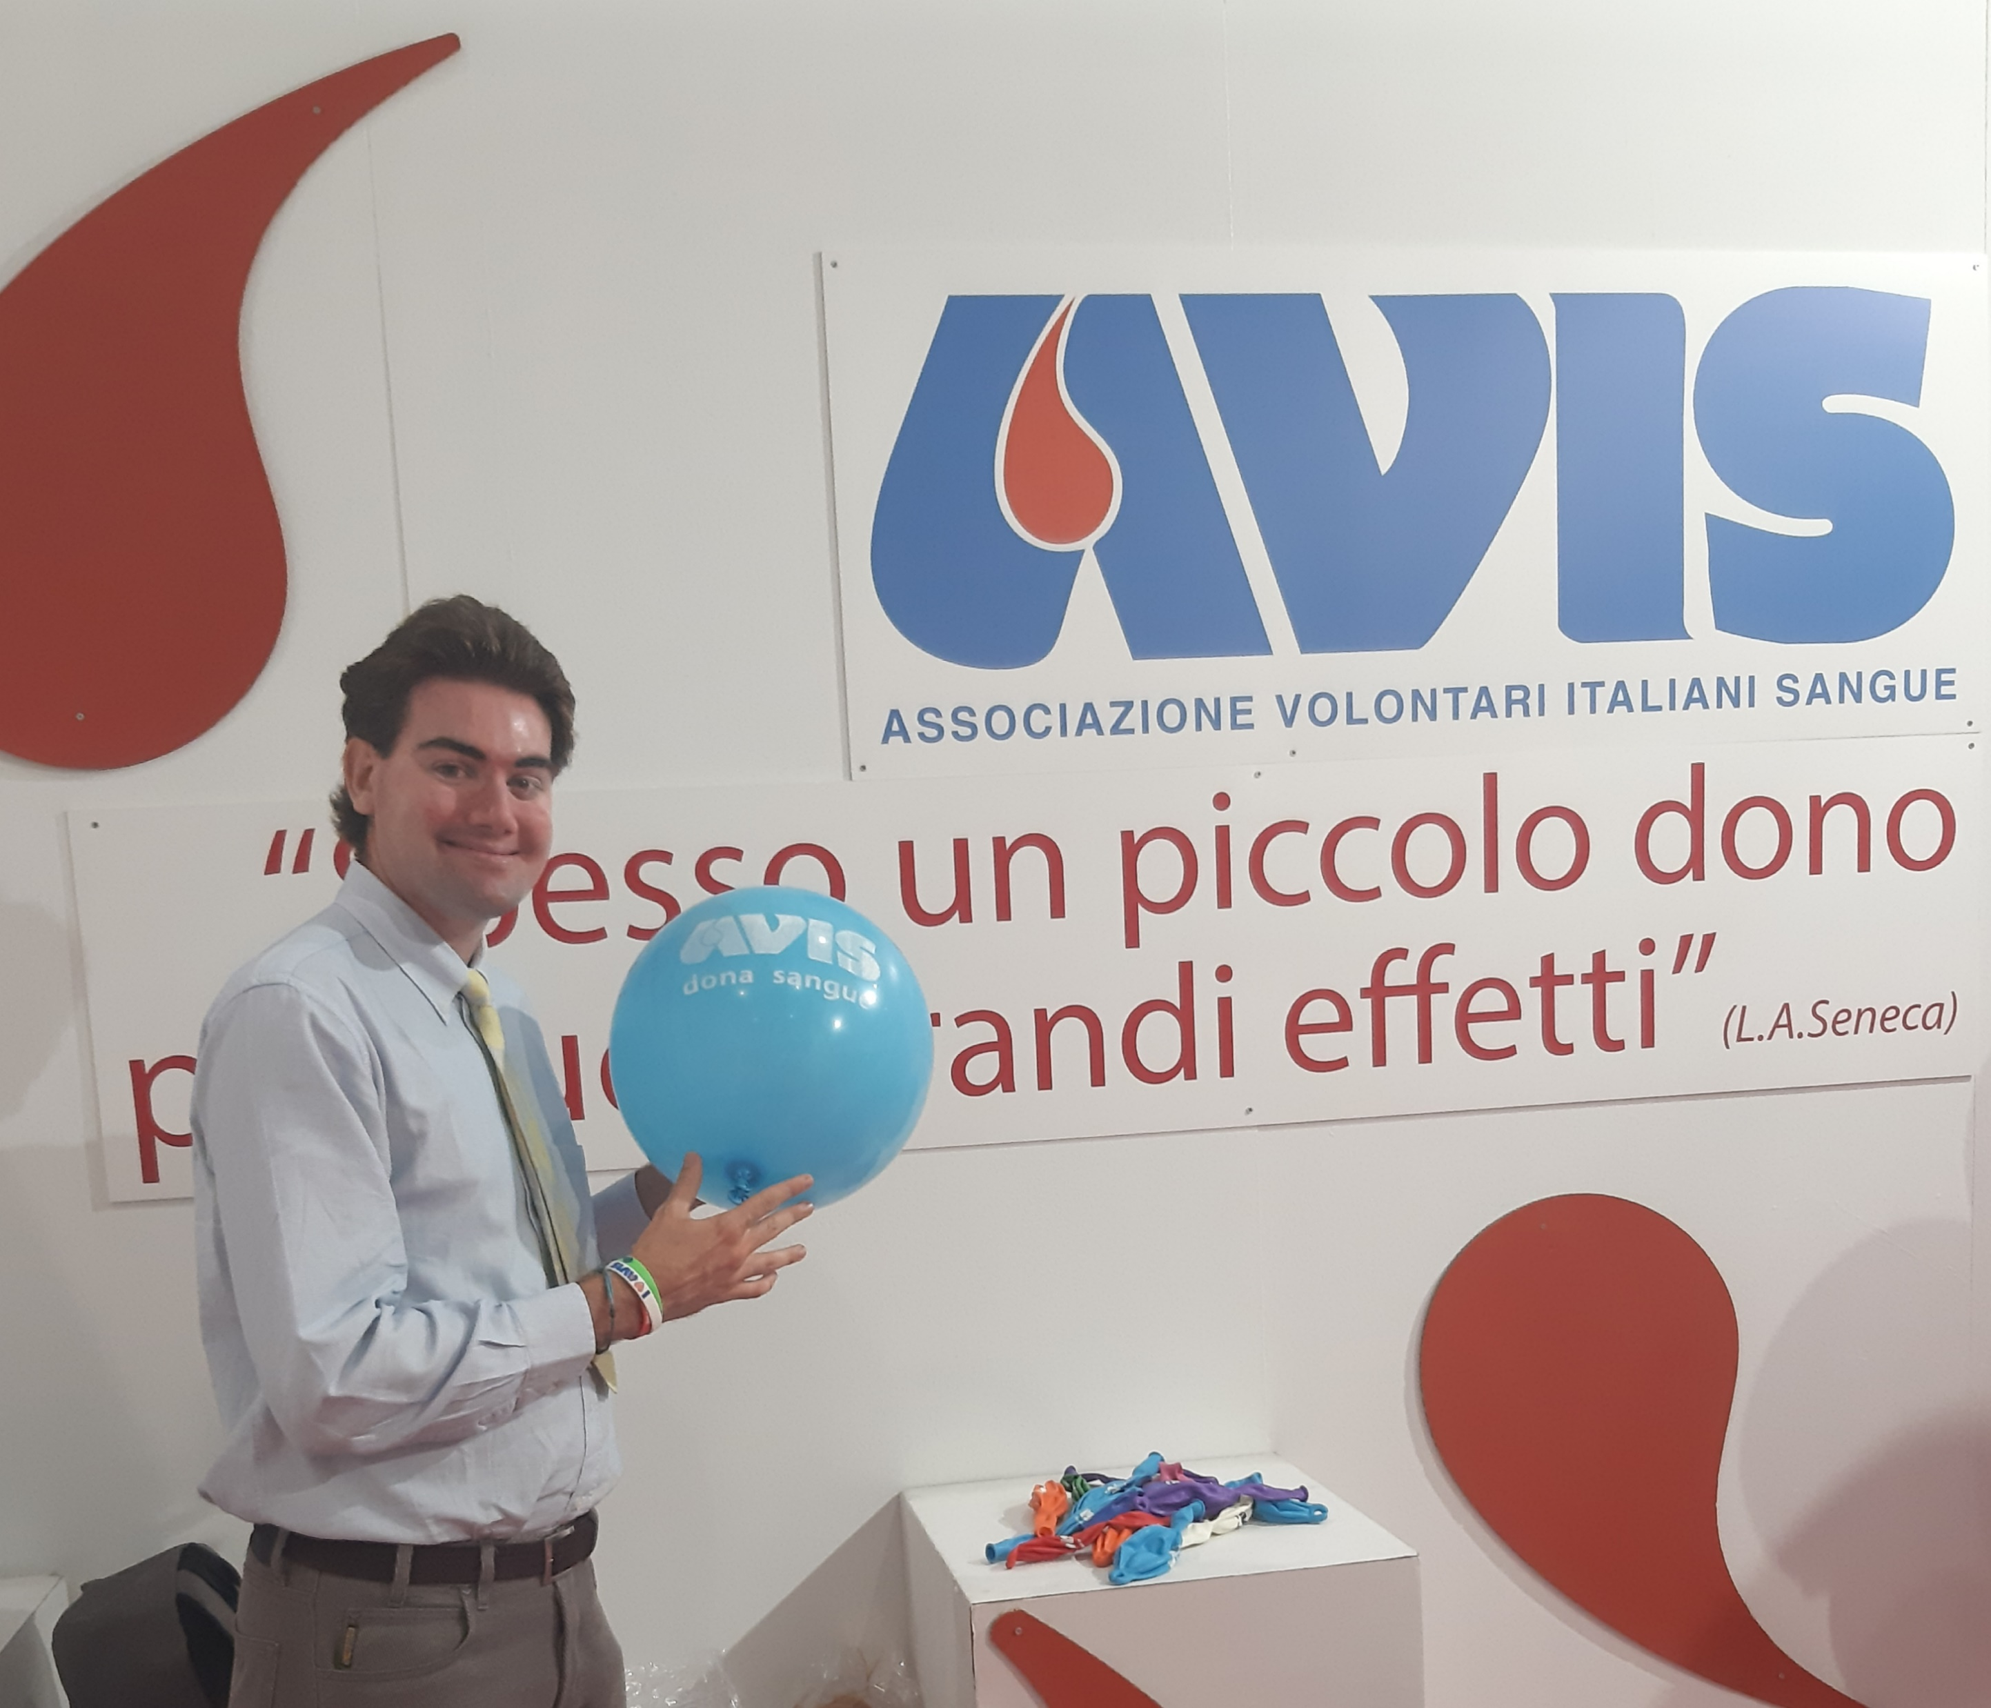
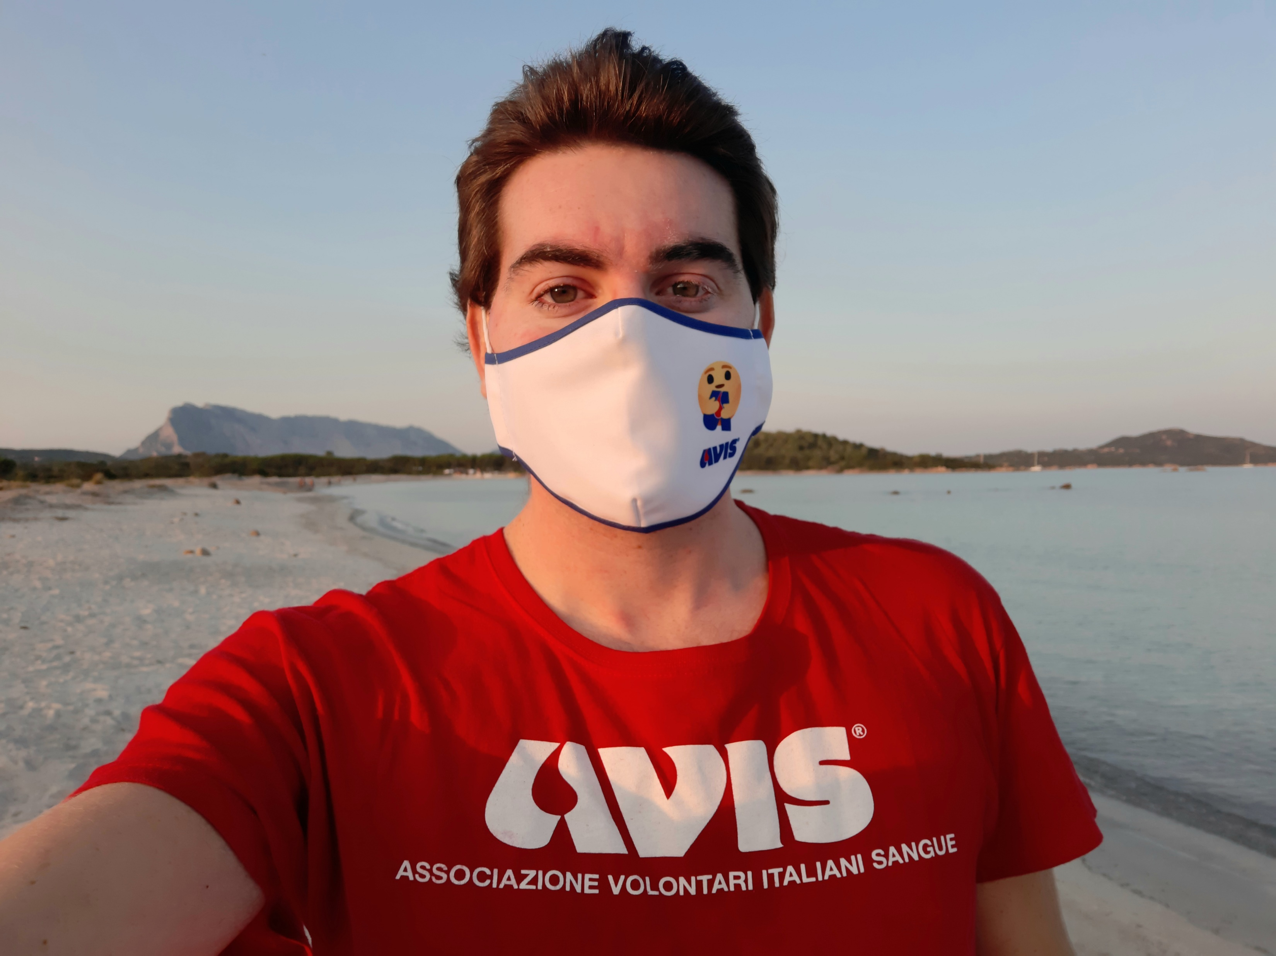
GRAZIE PER L’ATTENZIONE!!!
Simon Baraldi
s.baraldi@avis.it – tel. 3467535407

